Slide 1
教科書 NEXT 数学Ⅰ
第４章 図形と計量
第2節 三角形への応用 (教科書p.164)

Slide 2
4 正弦定理 A 正弦定理 (教科書p.164)
正弦定理を用いて，三角形の外接円の半径や辺
の長さが求められるようになろう。 （p.167 練習21 , p.168 練習23 ）

Slide 3
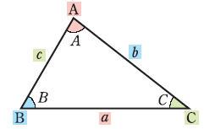
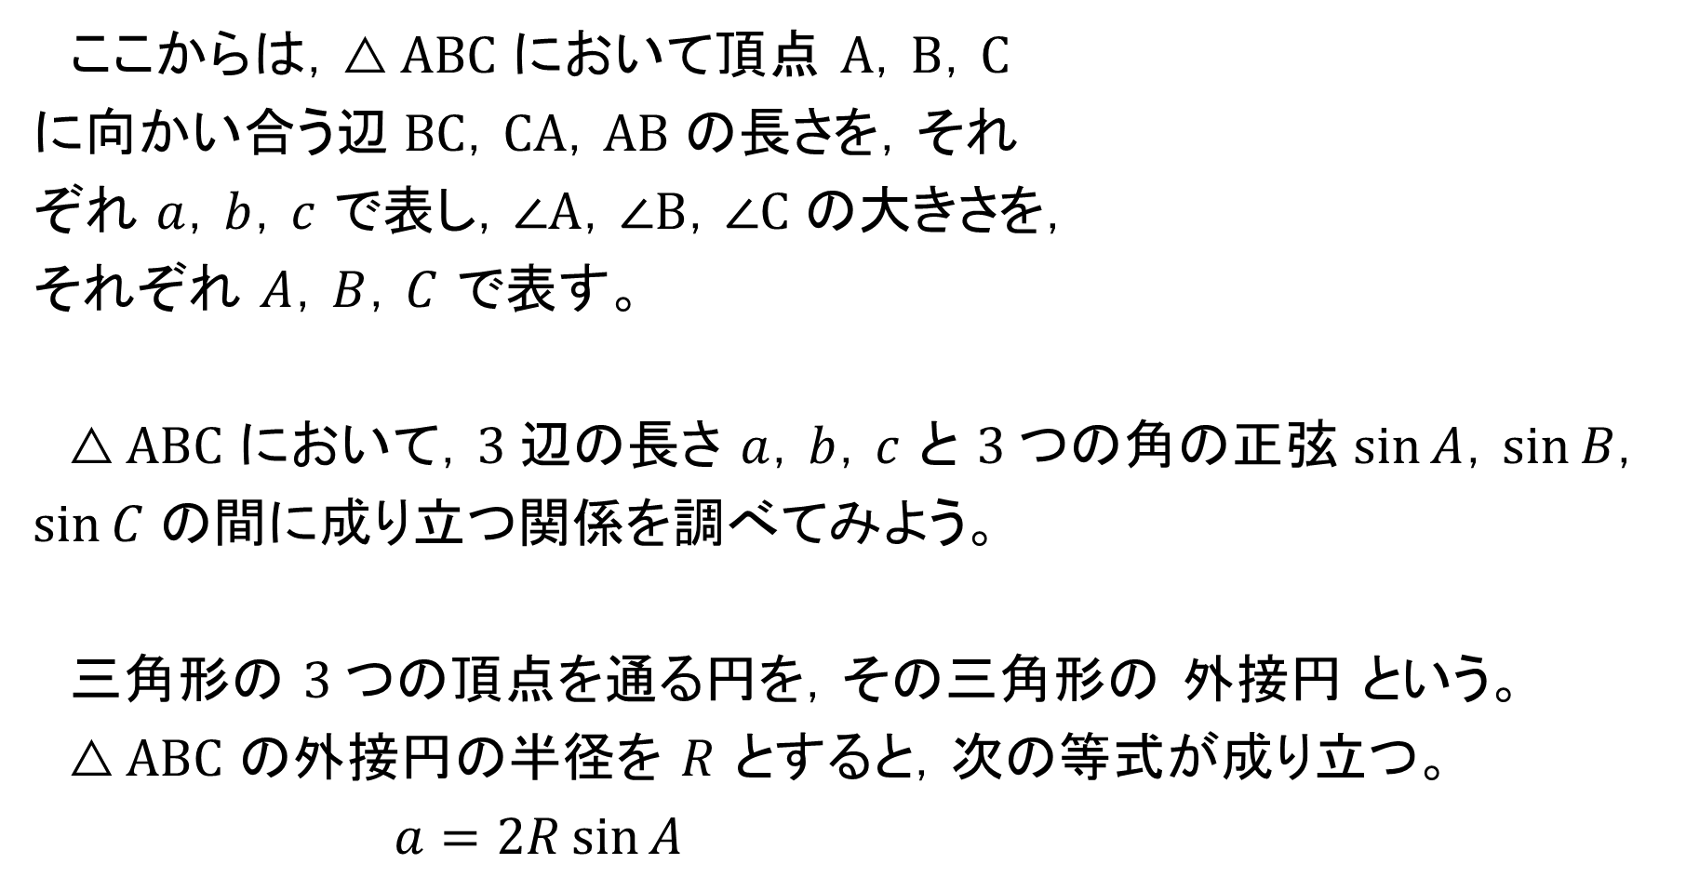
4 正弦定理 A 正弦定理 (教科書p.164)
ここからは，$△ABC$ において頂点 $A$，$B$，$C$
に向かい合う辺 $BC$，$CA$，$AB$ の長さを，それ
ぞれ $a$，$b$，$c$ で表し，$∠A$，$∠B$，$∠C$ の大きさを，
それぞれ $A$，$B$，$C$ で表す。
$△ABC$ において，3 辺の長さ $a$，$b$，$c$ と 3 つの角の正弦 $sin A$，$sin B$，$sin C$ の間に成り立つ関係を調べてみよう。
三角形の 3 つの頂点を通る円を，その三角形の 外接円 という。
$△ABC$ の外接円の半径を $R$ とすると，次の等式が成り立つ。
$a=2R sin A$

Slide 4
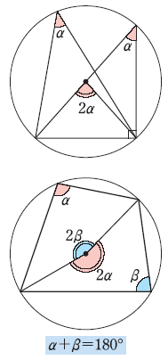
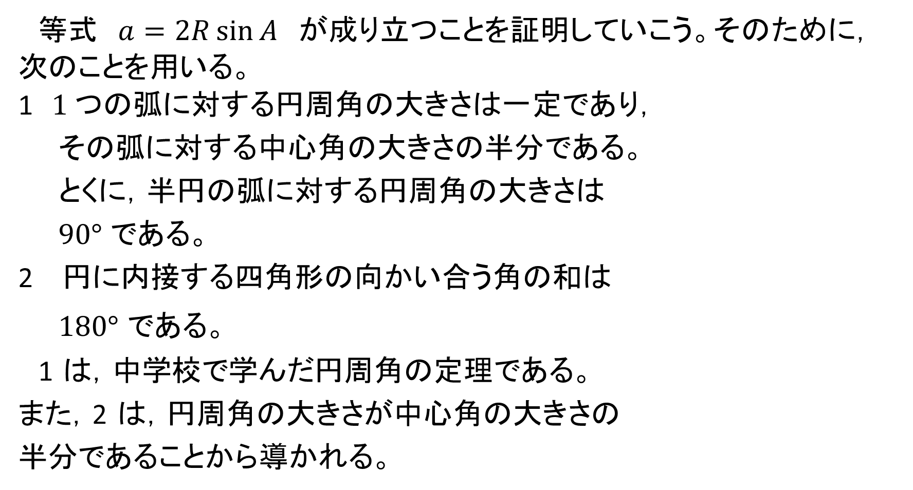
4 正弦定理 A 正弦定理 (教科書p.165)
等式 $a=2R sin A$ が成り立つことを証明していこう。そのために，次のことを用いる。
1 1 つの弧に対する円周角の大きさは一定であり，
その弧に対する中心角の大きさの半分である。
とくに，半円の弧に対する円周角の大きさは
$90°$ である。
2 円に内接する四角形の向かい合う角の和は
$180°$ である。
1 は，中学校で学んだ円周角の定理である。
また，2 は，円周角の大きさが中心角の大きさの
半分であることから導かれる。

Slide 5
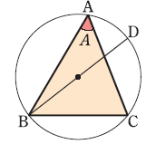
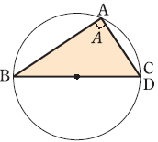
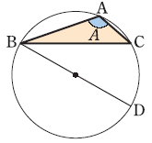
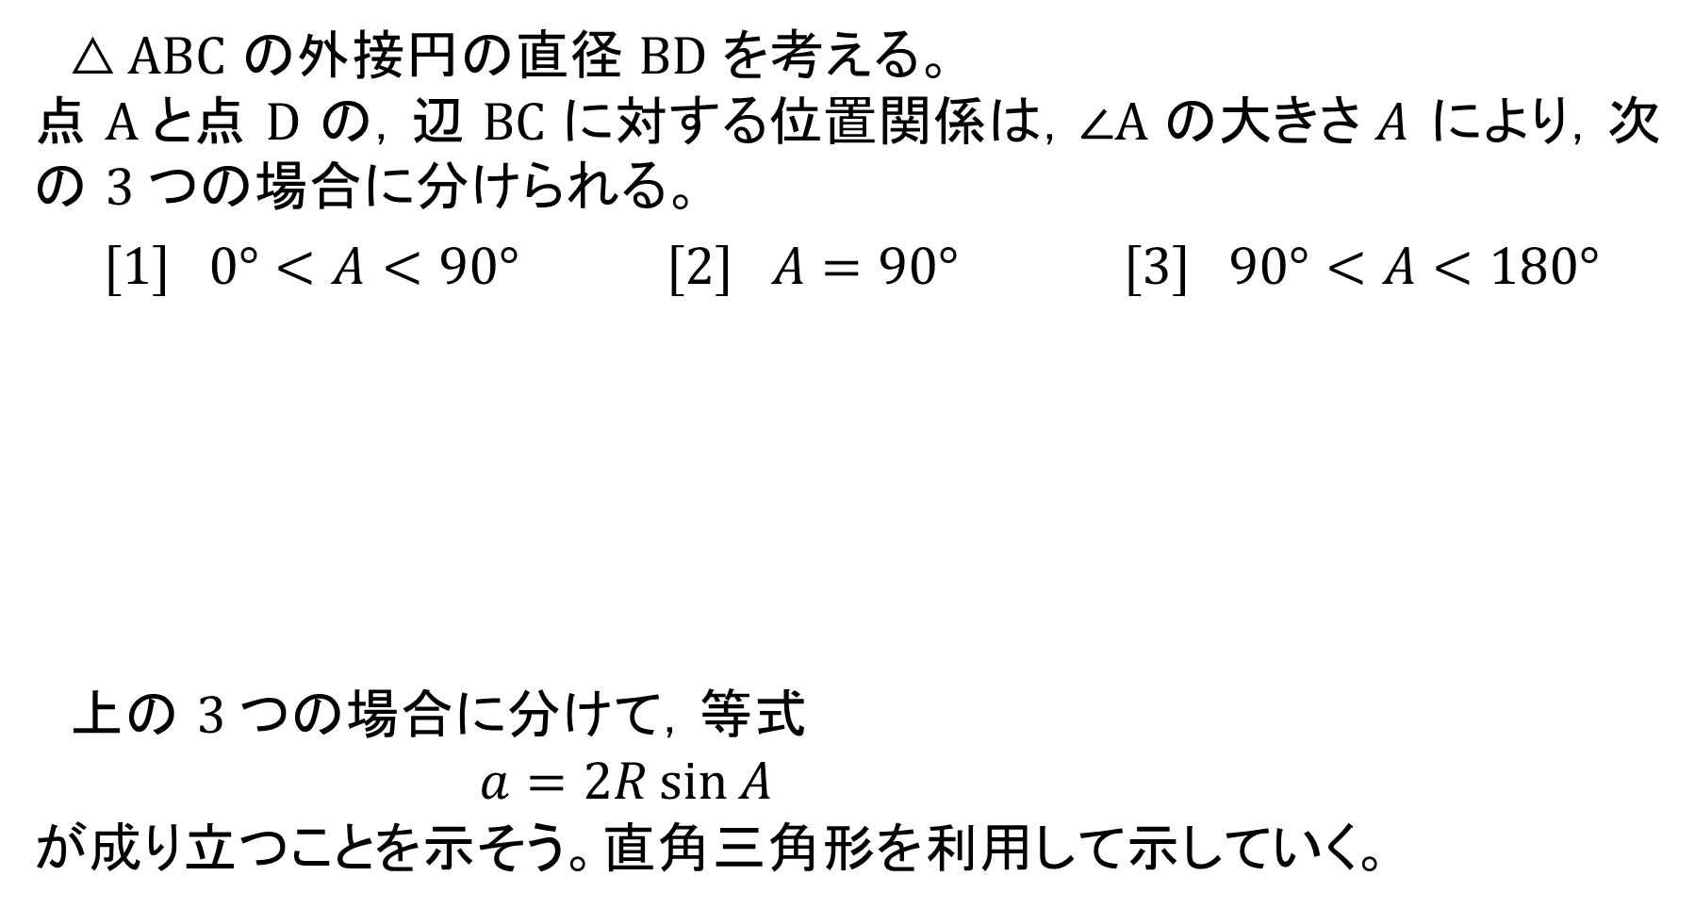
4 正弦定理 A 正弦定理 (教科書p.165)
$△ABC$ の外接円の直径 $BD$ を考える。
点 $A$と点 $D$ の，辺 $BC$ に対する位置関係は，$∠A$ の大きさ $A$ により，次の 3 つの場合に分けられる。
[1] $0°<A<90°$ [2] $A=90°$ [3] $90°<A<180°$
上の 3 つの場合に分けて，等式
$a=2R sin A$
が成り立つことを示そう。直角三角形を利用して示していく。

Slide 6
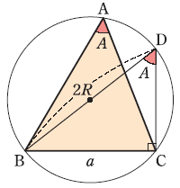
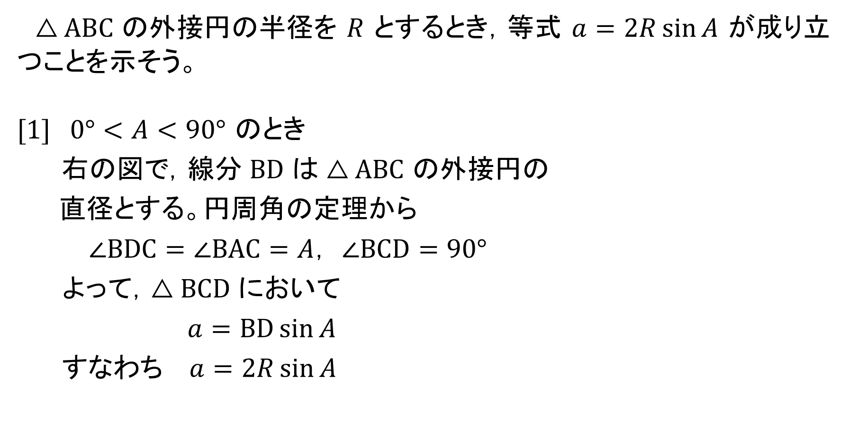
4 正弦定理 A 正弦定理 (教科書p.166)
$△ABC$ の外接円の半径を $R$ とするとき，等式 $a=2R sin A$ が成り立つことを示そう。
[1] $0°<A<90°$ のとき
右の図で，線分 $BD$ は $△ABC$ の外接円の
直径とする。円周角の定理から
$∠BDC=∠BAC=A$， $∠BCD=90°$
よって，$△BCD$ において
$a=BD sin A$
すなわち $a=2R sin A$

Slide 7
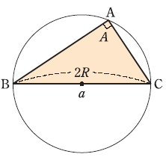

4 正弦定理 A 正弦定理 (教科書p.166)
[2] $A=90°$ のとき
辺 $BC$ は $△ABC$ の外接円の直径である。
外接円の半径は $R$ であるから
$a=2R$
$sin A=sin 90°=1$ であるから
$a=2R sin A$

Slide 8
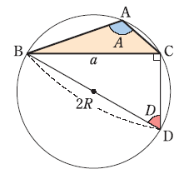
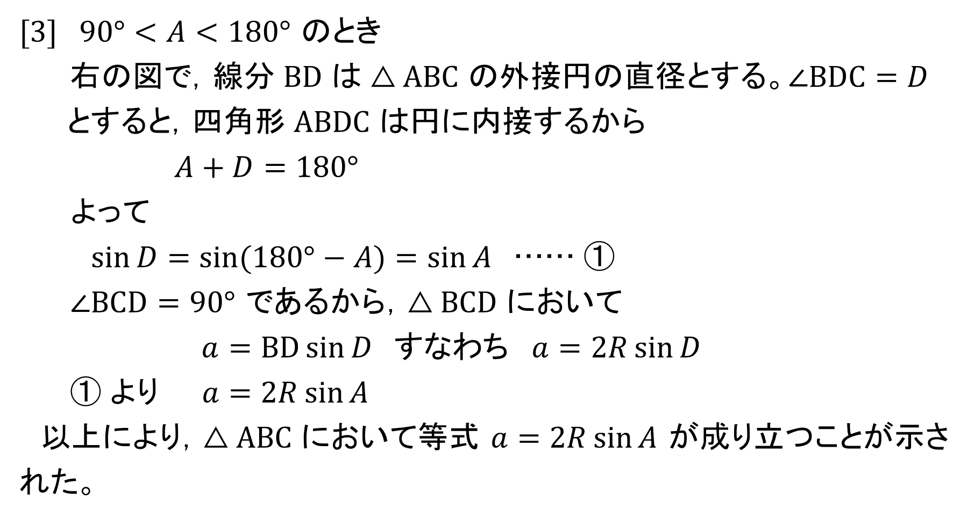
4 正弦定理 A 正弦定理 (教科書p.166)
[3] $90°<A<180°$ のとき
右の図で，線分 $BD$ は $△ABC$ の外接円の直径とする。$∠BDC=D$
とすると，四角形 $ABDC$ は円に内接するから
$A+D=180°$
よって
$sin D=sin(180°−A)=sin A$ …… ①
$∠BCD=90°$ であるから，$△BCD$ において
$a=BD sin D$ すなわち $a=2R sin D$
① より $a=2R sin A$
以上により，$△ABC$ において等式 $a=2R sin A$ が成り立つことが示された。

Slide 9
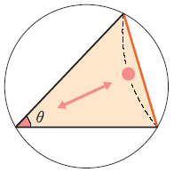


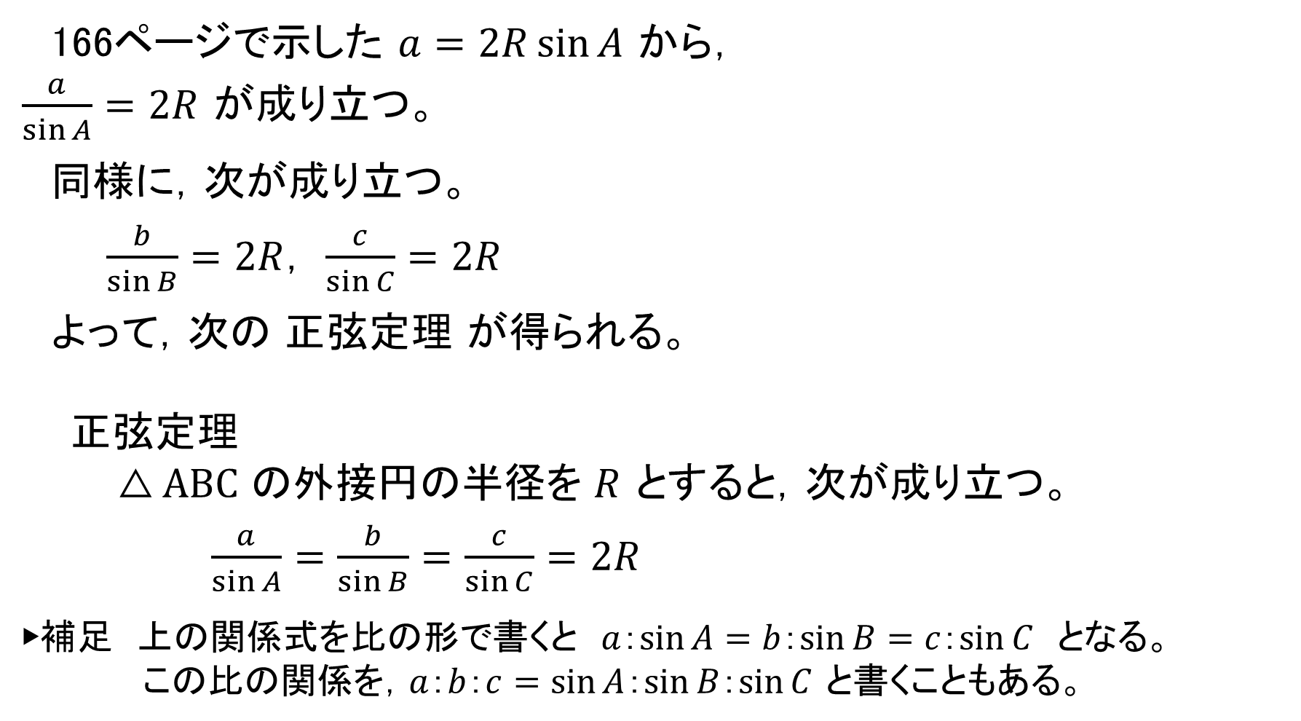
4 正弦定理 A 正弦定理 (教科書p.167)
166ページで示した $a=2R sin A$ から，
$\frac{a}{sin A}=2R$ が成り立つ。
同様に，次が成り立つ。
$\frac{b}{sin B}=2R$， $\frac{c}{sin C}=2R$
よって，次の 正弦定理 が得られる。
正弦定理
$△ABC$ の外接円の半径を $R$ とすると，次が成り立つ。
$\frac{a}{sin A}=\frac{b}{sin B}=\frac{c}{sin C}=2R$
▶補足 上の関係式を比の形で書くと $a\text{：}sin A=b\text{：}sin B=c\text{：}sin C$ となる。
この比の関係を，$a\text{：}b\text{：}c=sin A\text{：}sin B\text{：}sin C$ と書くこともある。

Slide 10
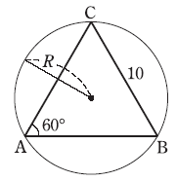
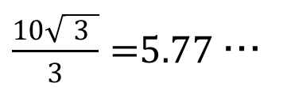
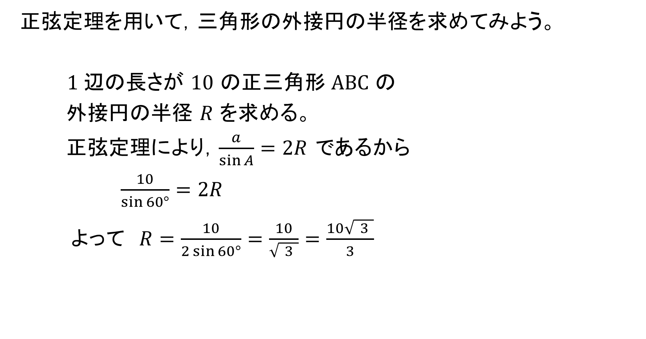
4 正弦定理 A 正弦定理 (教科書p.167)
正弦定理を用いて，三角形の外接円の半径を求めてみよう。
1 辺の長さが $10$ の正三角形 $ABC$ の
外接円の半径 $R$ を求める。
正弦定理により，$\frac{a}{sin A}=2R$ であるから
$\frac{10}{sin 60°}=2R$
よって $R=\frac{10}{2 sin 60°}=\frac{10}{\sqrt{ 3 }}=\frac{10\sqrt{ 3 }}{3}$
例9
$\frac{10\sqrt{ 3 }}{3}$ $=$5.77 …

Slide 11
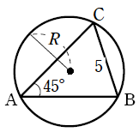


4 正弦定理 A 正弦定理 (教科書p.167)
次のような $△ABC$ において，外接円の半径 $R$ を求めよ。
(1) $a=5$，$A=45°$
練習21
正弦定理により，$\frac{a}{\sin{A}}=2R$ であるから
$\frac{5}{\sin{45°}}=2R$
よって $R=\frac{5}{2\sin{45°}}=\frac{5}{\sqrt{2}}=\frac{5\sqrt{2}}{2}$

Slide 12
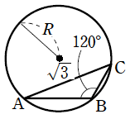


4 正弦定理 A 正弦定理 (教科書p.167)
次のような $△ABC$ において，外接円の半径 $R$ を求めよ。
(2) $b=\sqrt{ 3 }$，$B=120°$
練習21
正弦定理により，$\frac{b}{\sin{B}}=2R$ であるから
$\frac{\sqrt{3}}{\sin{120°}}=2R$
よって $R=\frac{\sqrt{3}}{2\sin{120°}}=\frac{\sqrt{3}}{\sqrt{3}}=1$

Slide 13


4 正弦定理 A 正弦定理 (教科書p.167)
$c=10$ である $△ABC$ において，外接円の半径が $R=10$ のとき，$C$ を求めよ。
練習22
正弦定理により，$\frac{c}{\sin{C}}=2R$ であるから
$\frac{10}{\sin{C}}=2∙10$
よって $\sin{C}=\frac{1}{2}$
したがって $C=30°$，$150°$

Slide 14

4 正弦定理 A 正弦定理 (教科書p.168)
167ページの正弦定理は，
$\frac{a}{sin A}=\frac{b}{sin B}$， $\frac{b}{sin B}=\frac{c}{sin C}$， $\frac{a}{sin A}=\frac{c}{sin C}$
とみることもできる。
この等式を用いて，三角形の辺の長さを求めてみよう。

Slide 15
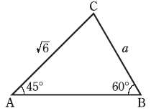
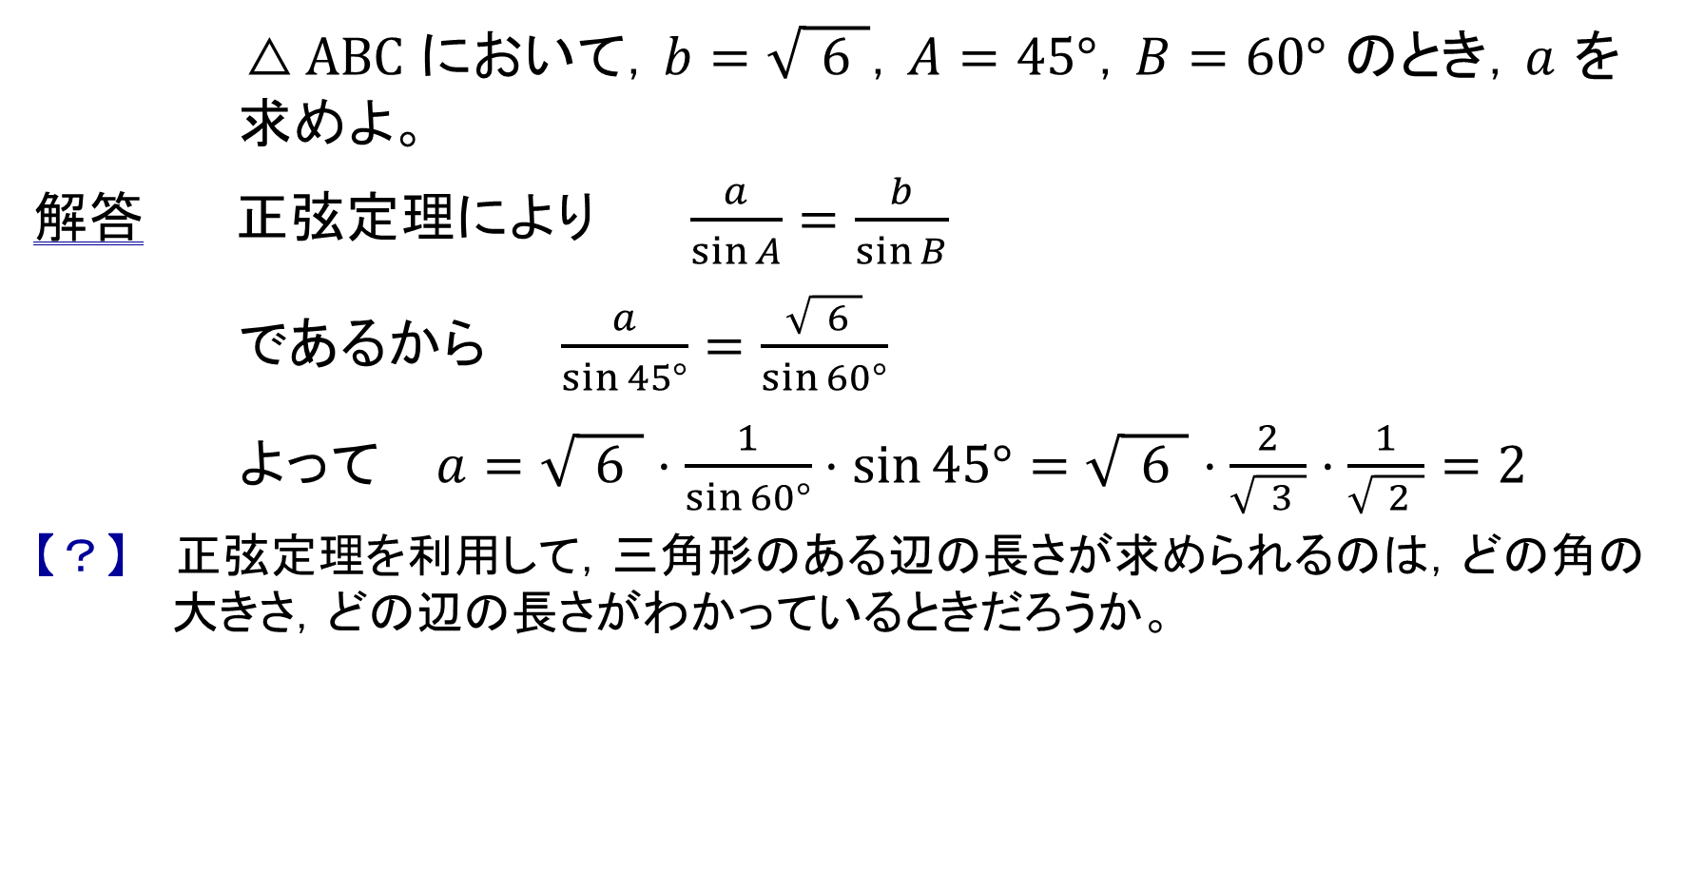
4 正弦定理 A 正弦定理 (教科書p.168)
$△ABC$ において，$b=\sqrt{ 6 }$，$A=45°$，$B=60°$ のとき，$a$ を
求めよ。
解答 正弦定理により $\frac{a}{sin A}=\frac{b}{sin B}$
であるから $\frac{a}{sin 45°}=\frac{\sqrt{ 6 }}{sin 60°}$
よって $a=\sqrt{ 6 }⋅\frac{1}{sin 60°}⋅sin 45°=\sqrt{ 6 }⋅\frac{2}{\sqrt{ 3 }}⋅\frac{1}{\sqrt{ 2 }}=2$
【？】 正弦定理を利用して，三角形のある辺の長さが求められるのは，どの角の
大きさ，どの辺の長さがわかっているときだろうか。
例題3

Slide 16
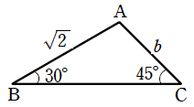


4 正弦定理 A 正弦定理 (教科書p.168)
次のような $△ABC$ において，指定されたものを求めよ。
(1) $c=\sqrt{ 2 }$，$B=30°$，$C=45°$ のとき $b$
練習23
正弦定理により $\frac{b}{\sin{B}}=\frac{c}{\sin{C}}$
であるから $\frac{b}{\sin{30°}}=\frac{\sqrt{2}}{\sin{45°}}$
よって
$b=\sqrt{2}∙\frac{1}{\sin{45°}}∙\sin{30°}=\sqrt{2}∙\sqrt{2}∙\frac{1}{2}=1$

Slide 17



4 正弦定理 A 正弦定理 (教科書p.168)
次のような $△ABC$ において，指定されたものを求めよ。
(2) $a=2$，$A=45°$，$C=120°$ のとき $c$
練習23
正弦定理により $\frac{a}{\sin{A}}=\frac{c}{\sin{C}}$
であるから $\frac{2}{\sin{45°}}=\frac{c}{\sin{120°}}$
よって
$c=2∙\frac{1}{\sin{45°}}∙\sin{120°}=2∙\sqrt{2}∙\frac{\sqrt{3}}{2}=\sqrt{6}$

Slide 18
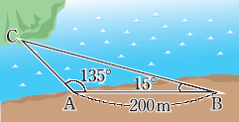


4 正弦定理 A 正弦定理 (教科書p.168)
正弦定理を活用して，直接測ることのできない距離を求めてみよう。
右の図のように，$200 m$ 離れた海岸
の 2 地点 $A$，$B$ と，島にある地点 C
について
$∠CAB=135°$， $∠CBA=15°$
であった。$B$，$C$ 間の距離を求めよ。
練習24
正弦定理により $\frac{BC}{\sin{A}}=\frac{AB}{\sin{C}}$
また $∠ACB=180°−\left(135°+15°\right)=30°$
よって $\frac{BC}{\sin{135°}}=\frac{200}{\sin{30°}}$
したがって $BC=200∙\frac{1}{\sin{30°}}∙\sin{135°}$
$=200∙2∙\frac{1}{\sqrt{2}} =200\sqrt{2}$(m)

